Slide 1
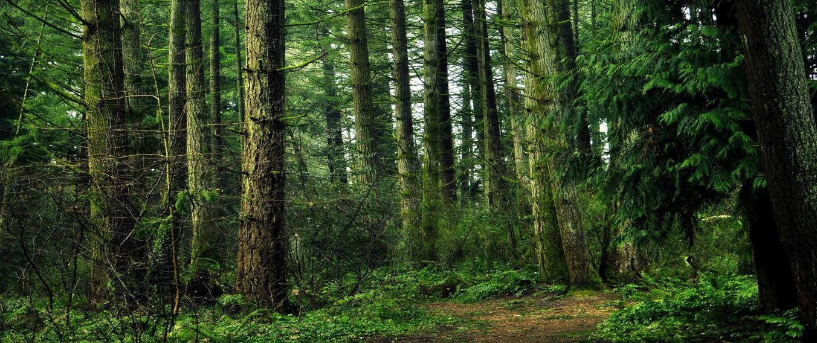
ДИКИЕ ЖИВОТНЫЕ
Выполнила
Воспитатель ГБДОУ детский сад № 77
Лапушкина Ольга Алексеевна.

Slide 2
По завалам, по оврагам Ходит он хозяйским шагом. Любит мишка сладкий мед Да малину с веток рвет.

Slide 3
День ночь по лесу рыщет, День ночь добычу ищет. Ходит-бродит волк молчком, Уши серые – торчком.

Slide 4
Знает лисонька- лиса: в шубе вся ее краса шубы нет в лесу рыжей, зверя нет в лесу хитрей.

Slide 5
Опускается туман, Просыпается кабан. Роет землю у реки, Точит острые клыки.

Slide 6
Если есть у кисочки На ушах две кисточки Эту киску берегись Потому что это – Р-рысь!

Slide 7
Прокатился шум лесной – Под кустом притих косой, Уши длинные прижал… Долго эхо провожал.

Slide 8
Далеко еще зима, Но не для потехи Тащит белка в закрома Ягоды, орех…. Знает маленький зверек: Запасаться надо в срок.

Slide 9
Серый ежик весь в иголках, Словно он не зверь, а елка. Хоть колюч молчун лесной – Ежик добрый, а не злой.

Slide 10
День за днем, за годом год Роет крот подземный ход. Две передних быстрых лапки У крота, как две лопатки.

